Slide 2
Тема: «Связь слов в предложении»

Slide 3
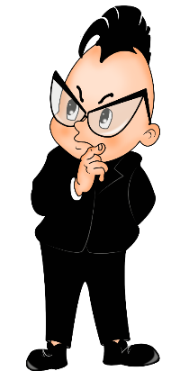
сильный на идёт дождь улице

Slide 4
дождь идёт
Что делает?
(какой?) (где?)
сильный на улице

Slide 5
На улице идет сильный дождь. АЛГОРИТМ
1.Находим в предложении подлежащее и сказуемое.
(что?) дождь (что делает?) идёт
2.Находим слова, которые связаны с подлежащим и показываем связь.
дождь (какой?) сильный
3.Находим слова, которые связаны со сказуемым и показываем связь.
идёт (где?) на улице

Slide 6
Берлоги, бурый, медведь, из, вылез.
Составьте предложение. Докажите, что вы составили предложение. 1вариант. Найдите грамматическую основу и слова, которые связаны с подлежащим. 2вариант. Найдите грамматическую основу и слова, которые связаны со сказуемым.

Slide 7
Бурый медведь вылез из берлоги.
Какой?
Откуда?

Slide 8
1ряд: (Как?) … налетел (какой?) …ветер. Слова для справок: быстро, осенний. 2ряд: (Где ?)…закружились (какие?) листья. Слова для справок: в саду, сухие. 3 ряд: (Когда?) … наступят (какие ?) дни. Слова для справок: скоро, холодные.
Вставить в предложения пропущенные слова, почеркнуть подлежащее и сказуемое, установить связь между словами по алгоритму.

Slide 9
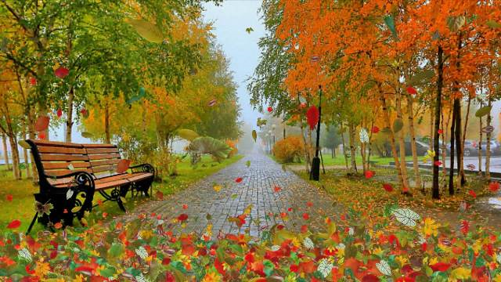
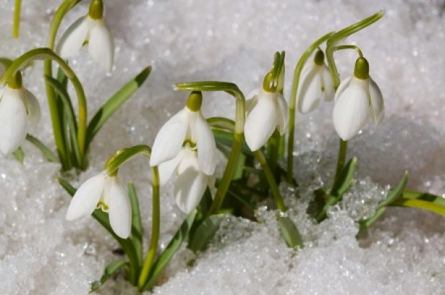
На поляне появились первые подснежники.
Где?
Какие?
Как?
Какой?
1 ряд: Быстро налетел осенний ветер.
Где?
Какие?
2 ряд: В саду закружились сухие листья.
3 ряд: Скоро наступят холодные дни.
Когда?
Какие?

